Slide 1
Семинар для подготовительных групп «Психологическая готовность детей к школе»
в старшей группе № 7
Воспитатели: Ондышева Екатерина Сергеевна
Галкина Татьяна Михайловна

Slide 2
«Быть готовым к школе –
не значит уметь читать,
писать и считать. Быть
готовым к школе – значит
быть готовым всему этому
научиться» (Венгер Л.А.).

Slide 3
Проблемы, связанные с неготовностью ребёнка к школе
Не подготовленный к школе ребёнок не может сосредоточиться на уроке
Часто отвлекается
Теряет нить объяснения
Не в состоянии включиться в общий ритм работы класса
Тяготеет к шаблонным действиям
Ждёт пошагового контроля за своими действиями
Сам выстроить план выполнения задания не может
Не стремится добиться результата, как следствия проб и ошибок
Теряется, когда нужно проявить инициативу
Реагирует на красочные детали, а когда они отсутствуют, внимание его падает

Slide 4
Каким хотят видеть выпускника детского сада родители:
Здоровый
Культурный
Весёлый
Добрый
Умный
Читающий
Сообразительный

Slide 5
Готовность к школе
Физическая;
Интеллектуальная;
Психологическая;

Slide 6
Физиологическая готовность
Уровень физического
развития в соответствии
с возрастными нормами.
Состояние здоровья.
Развитие мелких мышц руки.
Пространственная организация и
координация движений, в том числе координация «глаз-рука».
Готовность к учебным нагрузкам

Slide 7
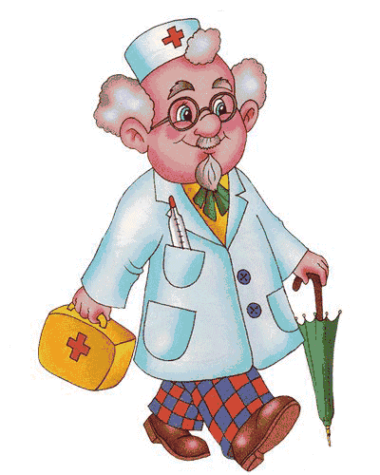
столбняк
Полио
миелит
краснуха
осмотр всех узких специалистов
карта прививок
корь
гепатит
паротит
Дифтерия
Состояние
здоровья
подписать медицинскую справку у участкового педиатра
пройти пробу манту

Slide 8
ИНТЕЛЛЕКТУАЛЬНОЕ РАЗВИТИЕ
1. Использование развивающих игр. Для этих целей отлично подойдут шахматы, шашки, головоломки, настольные игры, которые призваны развивать интеллект и мышление у детей;
2. Различные виды творчества: лепка, рисование, аппликация и конструирование. Они прекрасно развивают абстрактное и логическое мышление;
3. Компьютерные игры для развития логического мышления и интеллекта;
4. Математика и точные науки;
5. Чтение;
6. Изучение иностранных языков;
7. Чтение энциклопедий, справочников, просмотр образовательных фильмов и передач, посещение познавательных сайтов и мероприятий;

Slide 9
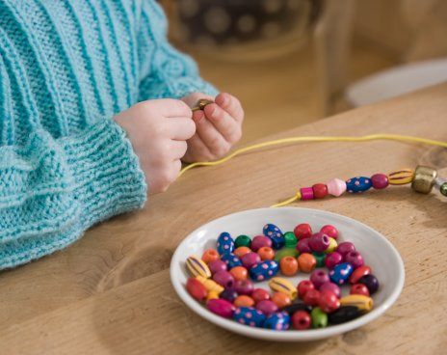
Развитию мышцы кисти способствует выполнение точных, тонко скоординированных движений пальцев рук:
лепка из глины,
закручивание гаек в детском конструкторе,
собирание узоров из мелкой мозаики,
вышивание,
завязывание узелков,
застегивание мелких пуговиц.
игры с мячами небольшого размера, такими, которые можно удержать одной рукой.
разнообразные «пальчиковые игры» и гимнастика для пальцев.
Задача этих упражнений – укрепление мышц кисти, развитие координации движений пальцев рук, формирование способности управлять движением кисти по показу, представлению, словесной команде

Slide 10
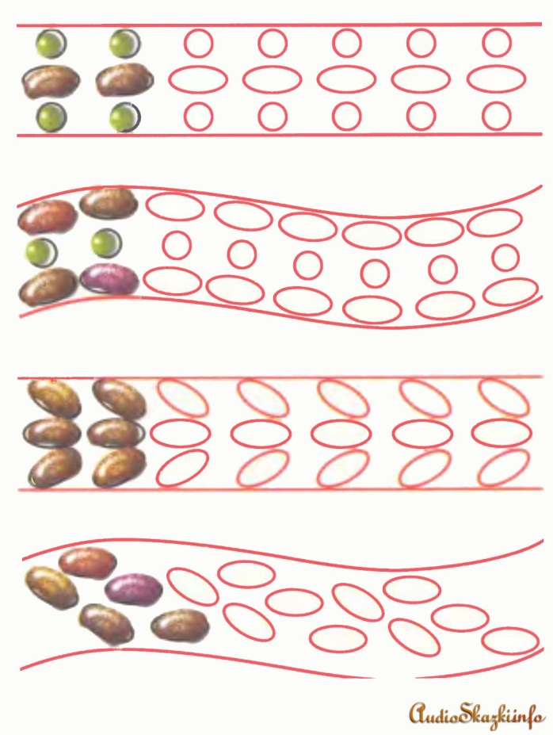
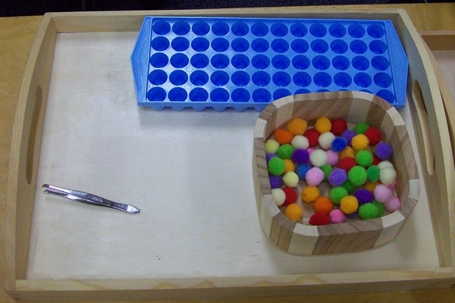

Slide 11
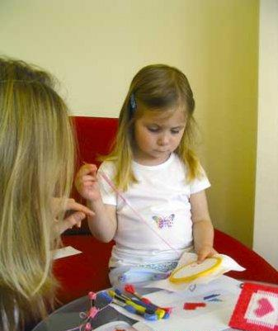
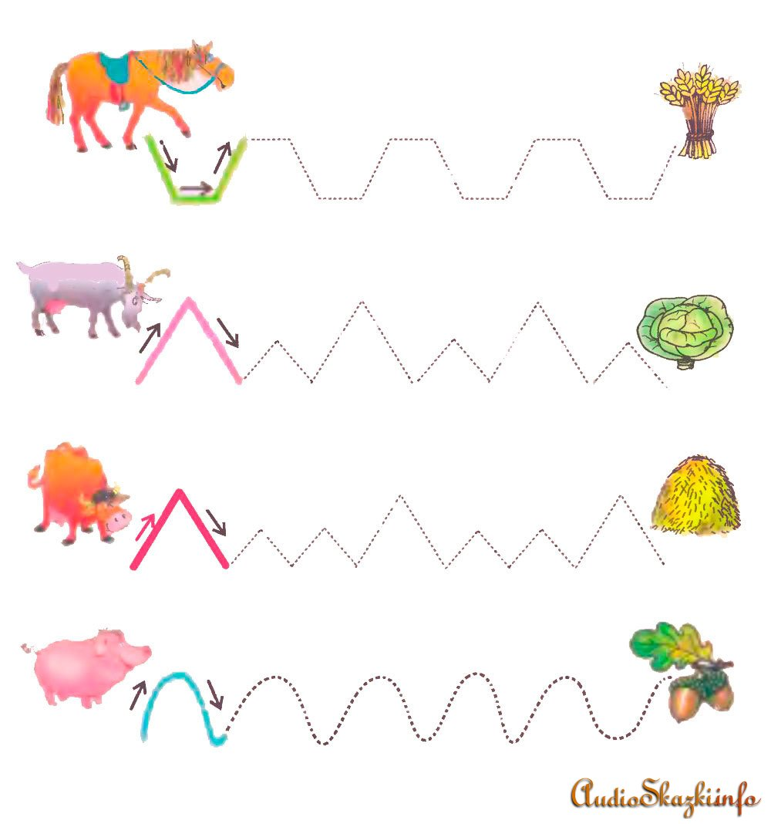
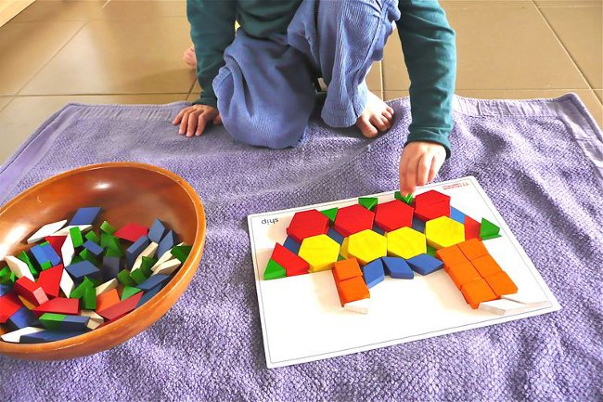

Slide 12
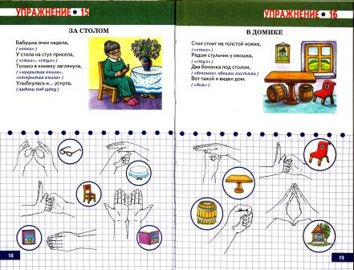

Slide 13
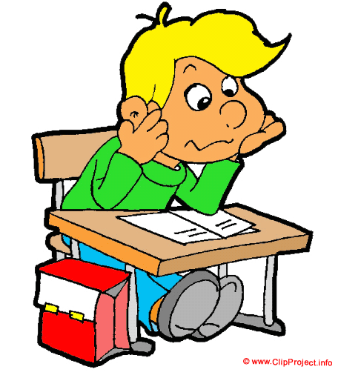
Как помочь ребёнку подготовиться к обучению в школе?..

Slide 14
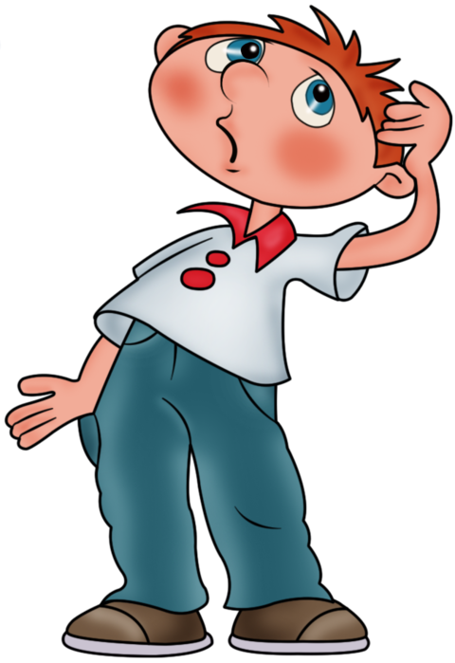
Обучение грамоте…
Учить вслушиваться в слова, слышать звуки, узнавать их, находить слова, начинающиеся с одного и того же звука, определять какой звук слышится первым, а какой последним и т.д.

Slide 15
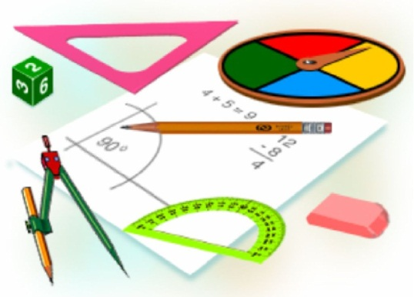
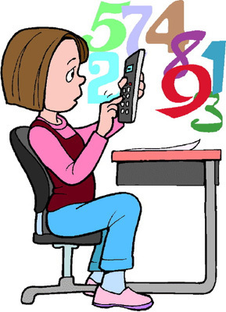
Математика…
Учить считать что-то, пересчитывать, а не просто называть по-порядку цифры,
Научить отвечать на вопрос «сколько?»

Slide 16
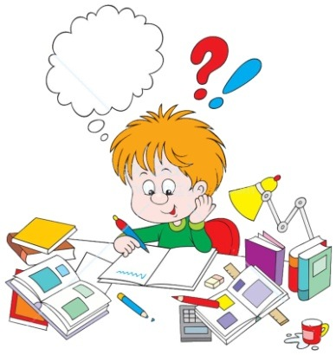
Общая осведомлённость…
научить ориентироваться на листе и в пространстве (слева, справа, внизу, вверху, сзади, спереди и т.д.)
различать предметы по величине, форме, цвету;
сравнивать, находить сходство и различие;
выполнять задания по образцу, отвечать на вопросы: зачем? почему?
выражать свои чувства, уметь радоваться

Slide 17
Адрес, название деревни, страны, столицы, имена и отчества родителей, где работают и чем занимаются на работе, кто такие дедушка и бабушка;
месяцы, дни недели, времена года и их особенности; виды деревьев, цветов, домашних и диких животных, птиц; виды транспорта, названия групп предметов (овощи, мебель, одежда, бытовая техника и т.д.)

Slide 18
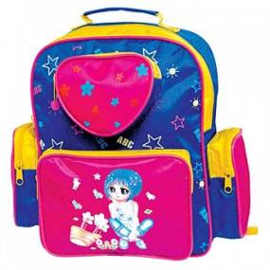
Каким должен быть портфель?
Легким.
Плотно прилегать к спине,
задняя стенка должна быть укрепленной, с мягкой прокладкой.
Иметь прочные широкие лямочки.
Иметь надежные, но не очень тугие застежки.
Изготовлен из легко моющегося материала.
Иметь много кармашков и отделений.
Обеспечивать безопасность ребенка на дороге.

Slide 19
Готовы ли родители к школе?
Жертвовать своим личным временем и некоторыми привычками.
Сдерживать свои эмоции, не кричать,
не обижать, не унижать. Не наказывать без причины.
Не сравнивать своего ребёнка с другими.
Быть щедрым на похвалу за достигнутые успехи, всегда встречать ребёнка из школы с улыбкой.

Slide 20
Спасибо за внимание!
Успехов, терпения и радости
в общении с детьми!

